Slide 1
STANDARDI za narodne knjižnice za razdoblje 1. 5. 2005 do 30. 4. 2015 Republika Slovenija, Nacionalni svet za knjižnično dejavnost, 24. 4. 2005 Milena Bon Narodna in univerzitetna knjižnica, Turjaška 1, 1000 Ljubljana, tel.: ++386 1 5861 313 milena.bon@nuk.uni-lj.si
9. savjetovanje za narodne knjižnice u Republici Hrvatskoj
Zadar 9. – 11. 10. 2013

Slide 2
Organizacija mreže
Osrednja območna splošna knjižnica (OOK) - knjižnična djelatnost središnje (regionalne)narodne knjižnice obuhvaća obavljanje posebnih poslova i zadataka za potrebe određene knjižničarske regije sukladno Zakonu (27. članak), ugovoru sa ministarstvom kulture te dogovoru sa svojim osnivačem.
Osrednja knjižnica (OK) je narodna knjižnica koja obavlja knjižničnu djelatnost na teritoriju jedne ili više općina i koja po potrebi organizira mrežu ustrojbenih jedinica ili stajališta pokretne knjižnice.
Narodna in univerzitetna knjižnica (NUK) u Ljubljani obavlja knjižničnu i informacijsku djelatnost nacionalne knjižnice, kao i znanstveno-istraživačku i razvojnu djelatnost radi unapređivanja slovenskog knjižničarstva te izgradnje i razvoja slovenskog knjižničnog sustava.

Slide 3
I. NARODNA KNJIŽNICA I NJEZINI OSNOVNI ZADACI
Definicija i svrha narodne knjižnice.

Slide 4
II. ORGANIZACIJA NARODNE KNJIŽNICE, KORISNICI I USLUGE
Definicije, organizacija, mreža (središnja narodna knjižnica, ogranak, pokretna knjižnica, drugi oblici), otvorenost

Slide 5
Otvorenost
ORGANIZACIJSKE JEDINICE
Središnja knjižnica | Ogranak | Bibliobus | Knjižnična stanica
8 sati/dan | 4 dana/tjedno | 2 x mjesečno/stajalište/postanak minimalno 1 sat
> sobota/5 sati
> 30.000 p. 60 sati/tjedno | > 8.000/6 dana/tjedno
> sobota/5 sati | sobota > 5 sati
Postiženo | Djelomično
godišnja otvorenost narodnih knjižnica Slovenija 31. 12. 2012 | 182,5 sati/1.000 stanovnika

Slide 6
III. KORISNICI I USLUGE
Članstvo
 | članstvo 40% svih stanovnika | minimalno 60 % djece do 15. leta | !!
Slovenija 31. 12. 2012 | 24,1 |  | istraga
Javnomnenjska raziskava med člani, uporabniki in neuporabniki splošnih knjižnic v Sloveniji.
Dostupno: http://zdruzenje-knjiznic.si/dobro-je-vedeti/dokumenti/
Upis, članstvo i posuđivanje građe = trebaju da budu besplatni.
Usluge za korisnike
Pravila

Slide 7
IV. KNJIŽNIČNA ZBIRKA I DOSTUPNOST GRAĐE
Sadržaj
 | 4 knjiga (jedinica) /po stanovniku | 0,4 jedinica neknjižne građe po stanovniku | 30 naslova tekuće periodike | 15.000 jedinica za bibliobus, 3.000 /u bibliobusu
Slovenija 31. 12. 2012 | 5,4
+ druge jezične grupe…

Slide 8
IV. KNJIŽNIČNA ZBIRKA I DOSTUPNOST GRAĐE
Sustav zbirke
70 % naslova knjiga za odrasle |  | 25-30% naslova knjiga za djecu
60 % znanstveno i popularno-znanstvena literatura | 40 % beletristika | 60 % popularno-znanstvena literatura | 40% beletristika

Slide 9
IV. KNJIŽNIČNA ZBIRKA I DOSTUPNOST GRAĐE
Godišnja prinova knjižnične građe
 | 250 knjiga/1000 stanovn. | 25 jedinica NKG /1000 stanovn.
Slovenija 31. 12. 2012 | 238
(inventarizirane jedinice) | pročišćavanje fonda!!
Knjižnica koja ne postiće standarda, popunjuje knjižnični fond sa 400 knjiga
i najmanje 40 jedinica neknjižne građe na1.000 stanovnika!

Slide 10
V. KNJIŽNIČNO OSOBLJE
Stručno knjižnično osoblje: univerzitetna, visoka, viša, srednja naobrazba;
Uredsko tehničko i pomoćno osoblje, upravno i drugo osoblje,
Stručni voditelj – direktor !
 | 5 Stručnog osoblja /10.000 stanovn. | 1 direktor do 50.000 stanovn. | 1 pomoćni radnik /10.000 stanov. | 1 za administrativne, računovodske poslove /10.000 stanovn. | 1 stručnik za razvoj računalnih sustava /40 PC
Slovenija 31. 12. 2012 | 5,8 EPZ svega osoblja na 10.000 potencialnih koristnika

Slide 11
VI. PROSTOR I OPREMA NARODNE KNJIŽNICE
površina, lokacija, prostori za koristnike, za posudbu, korištenjem knjižničnih uslug i informacija, za informativnu službu, bibliobus, oprema, tehnička oprema
 | (min. 12) |  | (min. 2) | (min. 2) | (min. 4)
3 sjedala za upotrebu građe/1000 stanov. | 10% skladište građe (m2) | 0,5 sjedala muzička građa /1.000 stanov. | 0,5 sjedala video građa/ 1.000 stanov. | 1 rač. m/1.000 stanov. | 20 % odvojenih studijskih prostora unutar cjelokup. površ.

Slide 12
VI. PROSTOR I OPREMA NARODNE KNJIŽNICE
Minimalna površina za građu u m²
20 m² /1.000 knjiga DJECA | 15 m² /1.000 knjiga ODRASLI | 25 m² /100 naslova periodike | 10 m² /1.000 jedinica neknjižne građe | ukupna površina u m²
Potrebna površina za korištenje građe u m²
2,5 m² /1 sjedalo za upotrebu knjiga | 2 m² /1 sjedalo za upotrebu CD-ja | 4 m² /1 sjedalo za upotrebu video građe | 2,5 m² /1 sjedalo za PC

Slide 13
VI. PROSTOR I OPREMA NARODNE KNJIŽNICE
Slovenija 31. 12. 2012 | površina (m²) knjižnice na 10.000 stanovika | 514 m²
 | čitaoniška sjedala na 1.000 stanovnika | 3,25
 | PC za koristnike na 1.000 stanovnika | 0,7

Slide 14
Pokazatelji knjižnične djelatnosti po regijama u 2012. g.
Območje | KZ/p. u. (i. e.) | Prirast (i. e.)/na 1.000 p. u. | % članov/p. u. | Letna odprtost (ur)/na 1.000 p. u. | Osebni računalniki/ na 1.000 p. u. | Obisk (fizični obisk)/p. u. | Izposoja (i. e.)/p. u. | Stroški/p. u. (EUR)
Regija | KZ/p. u. (i. e.) | Prinova (i. e.) /na 1.000 stanovn. | % članova /po stanovn | godišnja otvorenost (satova)/na 1.000 stanov. | PC /na 1.000 stanovn. | Posjeta (fizička) /po stanovn | posudba (i. e.) /po stanovn | Troškovi/po stanovn. (v EUR)
Celjsko | 5,0 | 212,3 | 23,3 | 175,0 | 0,7 | 4,1 | 12,7 | 19,5
Dolenjsko | 6,3 | 222,1 | 22,0 | 216,8 | 0,9 | 4,6 | 11,8 | 21,5
Gorenjsko | 5,5 | 262,5 | 24,0 | 173,9 | 0,9 | 5,2 | 14,1 | 21,5
Goriško | 8,0 | 334,8 | 29,6 | 163,5 | 0,7 | 7,2 | 13,3 | 25,3
Koroško | 6,5 | 248,7 | 27,0 | 230,9 | 1,2 | 6,2 | 11,6 | 23,9
Obalno-kraško | 5,9 | 251,3 | 23,9 | 254,5 | 0,7 | 5,5 | 10,0 | 22,3
Osrednjeslovensko | 4,9 | 249,3 | 26,6 | 179,1 | 0,7 | 6,1 | 14,2 | 23,9
Pomursko | 5,8 | 228,3 | 22,6 | 131,3 | 0,6 | 3,2 | 8,2 | 15,2
Spodnjepodravsko | 4,8 | 205,6 | 18,0 | 118,0 | 0,4 | 2,8 | 12,0 | 15,6
Štajersko | 4,1 | 189,1 | 20,8 | 175,5 | 0,4 | 3,4 | 9,9 | 18,5
Prosjek Slovenija | 5,4 | 237,4 | 24,1 | 182,5 | 0,7 | 4,9 | 12,3 | 21,3

Slide 15
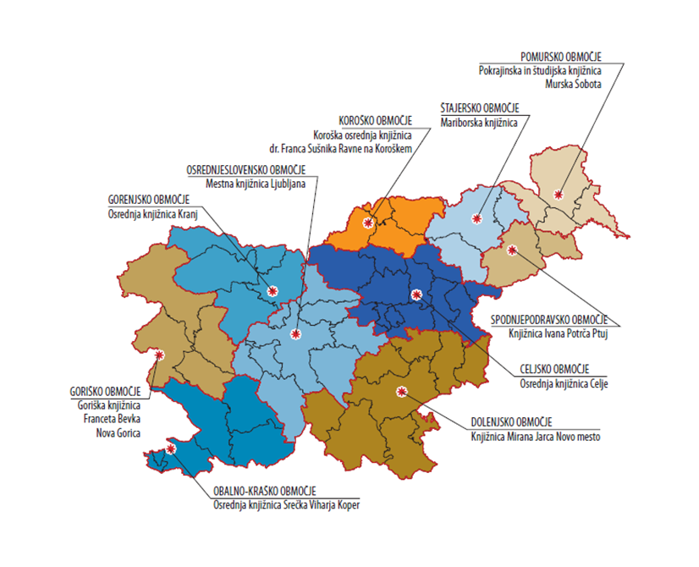
Knjižničarske regije u Sloveniji

Slide 16
Standardi slovenskih narodnih knjižnica:
http://www.mk.gov.si/fileadmin/mk.gov.si/pageuploads/Ministrstvo/Drugo/hitri_dostop/standardi_spl_k_sprejeti.pdf
Pokazatelji slovenskih narodnih knjižnica:
http://bibsist.nuk.uni-lj.si/kazalci/kazalci_spl.php
Hvala na pažnji.
☺

